Slide 1
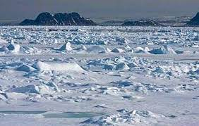
Τα ζώα των πάγων

Slide 2
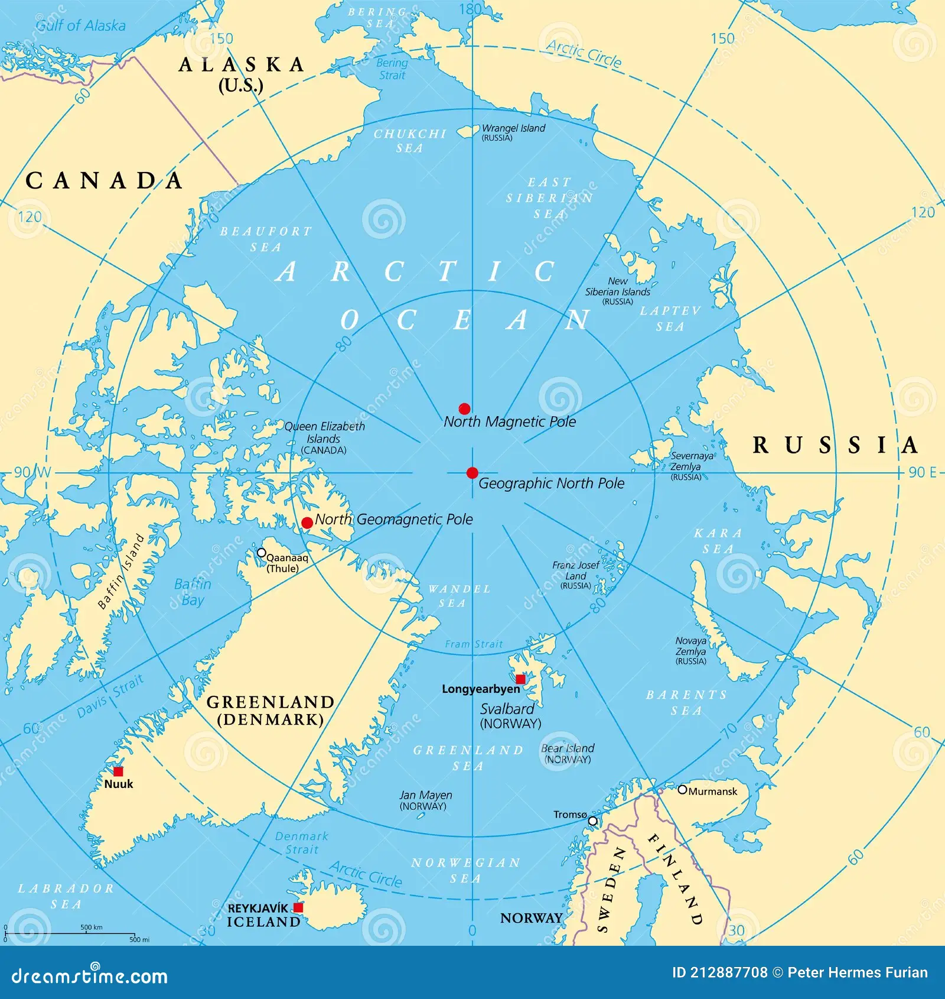
Ο ΒΟΡΕΙΟΣ ΠΟΛΟΣ (ΑΡΚΤΙΚΗ)
Η Αρκτική είναι η περιοχή γύρω από τον Βόρειο Πόλο, βρίσκεται αντίθετα από την Ανταρκτική, και περιλαμβάνει τα βόρεια τμήματα των ΗΠΑ (συμπεριλαμβανομένης της Αλάσκας), του Καναδά, της Ρωσίας, της Νορβηγίας, της Σουηδίας, της Φινλανδίας, της Ισλανδίας, της Γροιλανδίας, του αρχιπελάγους Σβάλμπαρντ, καθώς και τον σύνολο του Αρκτικού Ωκεανού (ή Βορειοπόλεμου Ωκεανού). Συχνά αναφέρονται ως "Αρκτικές Χώρες".
Η περιοχή της Αρκτικής ορίζεται είτε από τον αρκτικό κύκλο είτε από την αρκτική ισόθερμη γραμμή. Η συνηθέστερη οριοθέτηση είναι ο Αρκτικός Κύκλος (66° 33’Β), πέρα από τον οποίο αντιμετωπίζουν πολική νύχτα και ήλιο του μεσονυκτίου. Ένα άλλο όριο, κλιματικά, είναι η αρκτική ισόθερμη γραμμή των 10 °C τον Ιούλιο, πέρα από την οποία δεν αναπτύσσονται πλέον δέντρα.
Η Αρκτική, κατά κύριο μέρος, αποτελείται από θάλασσα που καλύπτεται από πάγο και περιβάλλεται από παγωμένο έδαφος χωρίς δέντρα. Είναι ένα ζωντανό οικοσύστημα, με οργανισμούς που εξαρτώνται από τον πάγο και τη θάλασσα, καθώς και από τους ανθρώπους που κατοικούν στις αρκτικές περιοχές. Οι αυτόχθονες πληθυσμοί έχουν προσαρμοστεί στις ακραίες κλιματολογικές συνθήκες. Η Αρκτική είναι εξαιρετικά ευαίσθητη στις αλλαγές του κλίματος, κάτι που την καθιστά ένα σύστημα προειδοποίησης για τους επιστήμονες ( ‘’Αρκτική’’, 2023)

Slide 3
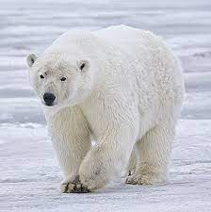
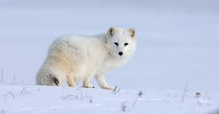
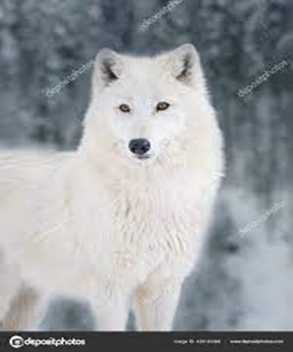
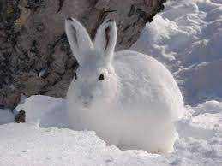
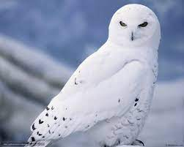
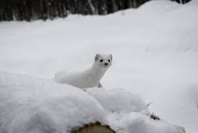
Τα ζώα της Αρκτικής
Πολική αρκούδα
Πολική αλεπού
Πολικός λύκος
Πολικός λαγός
Πολική κουκουβάγια
Ερμίνα

Slide 4
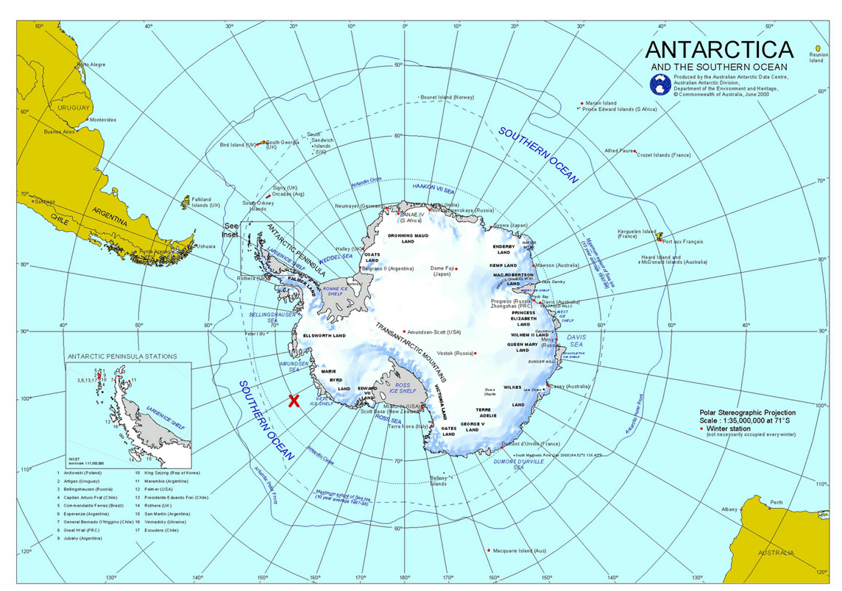
Ο ΝΟΤΙΟΣ ΠΟΛΟΣ (ΑΝΤΑΡΚΤΙΚΗ)
Η Ανταρκτική αποτελεί τη νοτιότερη ήπειρο στον πλανήτη, στην οποία βρίσκεται ο γεωγραφικός Νότιος Πόλος. Εντοπίζεται στη νοτιοκεντρική περιοχή του Νοτίου Ημισφαιρίου και περιβάλλεται από τον Νότιο ωκεανό. Με έκταση 14 εκατομμυρίων τετραγωνικών χιλιομέτρων, αποτελεί την πέμπτη μεγαλύτερη ηπειρωτική μάζα. Για να το συγκρίνουμε, η Ανταρκτική είναι διπλάσια από το μέγεθος της Αυστραλίας.
Περίπου το 98% της επιφάνειάς της καλύπτεται από πάγο με μέσο πάχος τουλάχιστον 1,9 χιλιομέτρων. Είναι η πιο κρύα, ξηρή και ανεμώδης ήπειρος, ενώ διακρίνεται και για το υψηλότερο μέσο υψόμετρο σε σχέση με άλλες ηπείρους. Θεωρείται έρημος, με ελάχιστες ετήσιες κατακρημνίσεις περίπου 200 mm κατά μήκος των ακτών και ακόμη λιγότερες στο εσωτερικό. Η θερμοκρασία στην Ανταρκτική έχει φτάσει ακόμη και τους -93 °C.
Δεν υπάρχουν μόνιμοι κάτοικοι, αλλά υπάρχουν περίπου 1.000 έως 5.000 άνθρωποι που ζουν σε ερευνητικούς σταθμούς κατά τη διάρκεια του έτους. Μόνο ειδικά προσαρμοσμένοι οργανισμοί μπορούν να επιβιώσουν σε αυτό το αντίξοο κλίμα, συμπεριλαμβανομένων πολλών ειδών φυκών, ζώων (όπως ακάρεα, νηματώδη, πιγκουΐνοι, φώκιες και βραδύπορα), βακτηρίων, μυκήτων, φυτών και πρωτόζωων. Η βλάστηση, όταν υπάρχει, είναι τύπου τούνδρα ( Κατσουράς κ.α., 2020)

Slide 5
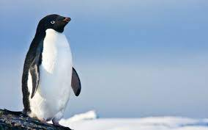
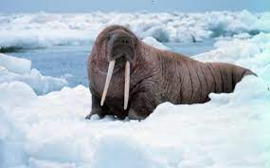
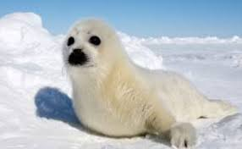
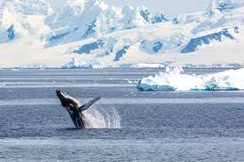
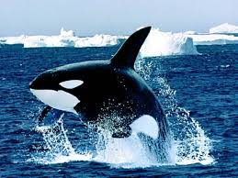
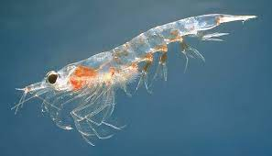
Τα ζώα της Ανταρκτικής
Πιγκουίνος
Θαλάσσιος ελέφαντας
Φώκια
Φάλαινα
Όρκα
Κρίλ της Ανταρκτικής

Slide 6
Βιβλιογραφία
Κουτσουράς, Χ., Κωνσταντινίδης, Γ., & Ζαρφτζιάν, Μ. (2020). Ζωή στην Ανταρκτική. Open Schools Journal for Open Science, 3(8). https://doi.org/10.12681/osj.24377
Αρκτική, ( 2023, Δεκέμβριος 5. Στην βικιπαιδεία.
https://el.wikipedia.org/wiki/%CE%91%CF%81%CE%BA%CF%84%CE%B9%CE%BA%CE%AE

